Slide 1

Mario A.T. Figueiredo, Senior Member, IEEE, and Anil K. Jain, Fellow, IEEE
Asking and Answering Questions to Evaluate the Factual Consistency of Summaries
Authors: Alex Wang New York University alexwang@nyu.edu
Kyunghyun Cho Facebook AI New York University kyunghyun.cho@nyu.edu Mike Lewis Facebook AI mikelewis@fb.com
Publisher：Association for Computational Linguistics(ACL)
Date：July.2020
Speaker:Zhiqiang Ma
Date：2020.11.19

Slide 2
CONTENT
01
Introduction
02
Method
03
Experimental
04
Result

Slide 3
1
Introduction
Notes:
自动文本摘要通常可分为两类，分别是抽取式（extractive）和生成式（abstractive）。
（1）抽取式摘要判断原文本中重要的句子，抽取这些句子成为一篇摘要。
（2）生成式方法则应用先进的自然语言处理的算法，通过转述、同义替换、句子缩写等技术，生成更凝练简洁的摘要。比起抽取式，生成式更接近人进行摘要的过程。历史上，抽取式的效果通常优于生成式。伴随深度神经网络的兴起和研究，基于神经网络的生成式文本摘要得到快速发展，并取得了不错的成绩。

Slide 4
Introduction
Background:
Purpose:
Practical applications of abstractive summarization models are limited by frequent factual inconsistencies with respect to their input.
Evaluate the factual consistency of summaries.
Related Work:
This Work:
1. ROUGE and BLEU are evaluation metris based n-grams.
2. Evaluate summaries by their ability to answer a set of questions.
Porpose QAGS(Question
Answering and Generation for Summarization).
Notes:
最近的工作：
1.n-grams 基于统计语言模型，用于判断语句是否合理。
缺点： 1).需要多个参考文本做对比，cost大. 像摘要和对话，有很多表达方式，参考文本少了根本不行。
2).做对比的时候，n-grams给每个文本的权重一样，即使是一小部分词可以改变句意。
2.通过回答问题的能力评判抽取摘要的好坏，2019年有人用神经网络模型做，但是以往的是填空式问题,问题来自于原文。但是摘要是生成的，句子和原文肯定不相同，评判效率低。

Slide 5
2
Method

Slide 6

Method
01
QG(question generation) model
02
QA(question answering) model
03
Quality score
Notes:
首先提出了一个通用框架评估摘要的一致性，有三个步骤
1.从摘要产生一系列问题
2.用原文和摘要回答问题
3.计算两个答案的相关系数。

Slide 7
Method
QG model:
1.Based on neural seq2seq models.
2.Over-sample questions and filter out low quality questions.
QA model:
1.Use extractive QA model
2.Assume the facts are represented as text spans in the article and summary.
Notes:
QG:过滤重复问题，少于3个字的问题，QA模型预测没有答案或者答案和预期不同的问题，
训练方式：给答案和源文本，求paired question 的最大似然

Slide 8
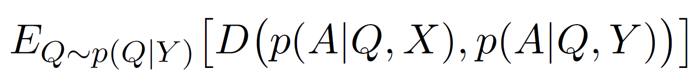
Method
Quality scores:
V: vocabulary
X: source text
Y: a summary of X
Q: questions of Y
A: answering
Token-level F1:
The factual consistency of the summary Y is:
Notes:
F1是抽取式QA的标准和KL散度一样。

Slide 9
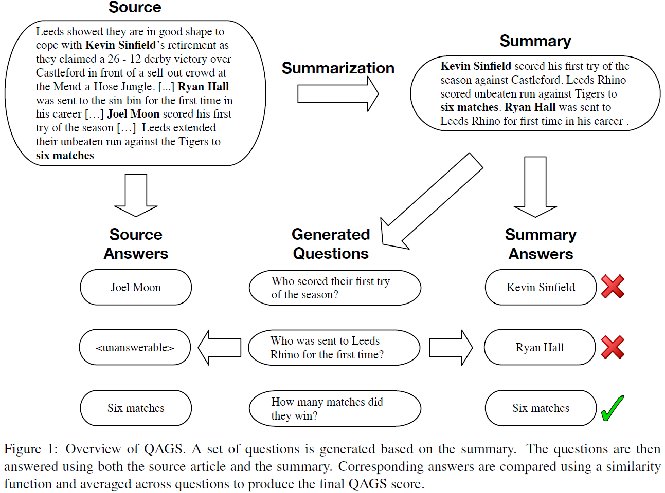
Method

Slide 10
3
Experimental

Slide 11
Experimental
Figure 2: Annotation interface and instructions for CNN/DM factual consistency task.

Slide 12
Experimental
Figure 3: Annotation interface and instructions for XSUM factual consistency task.

Slide 13
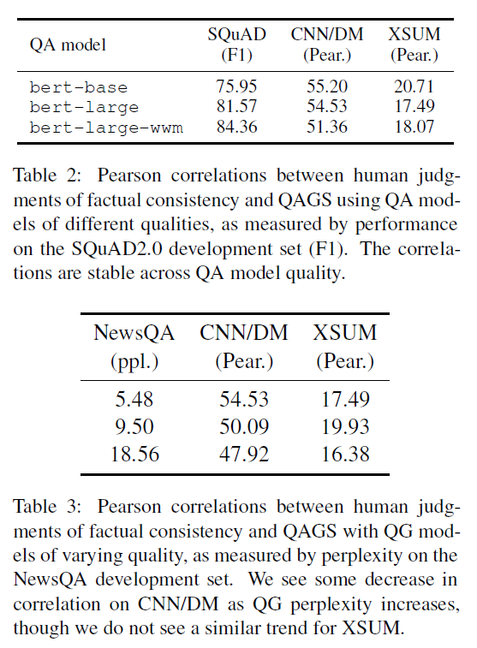
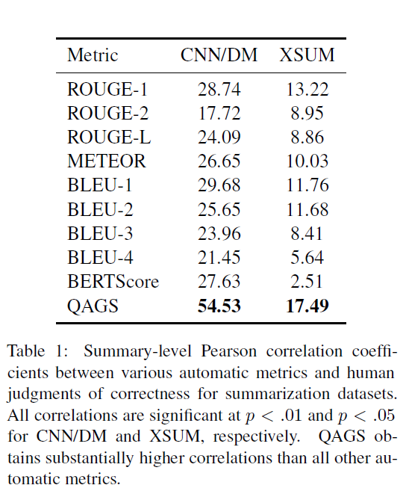
Experimental

Slide 14
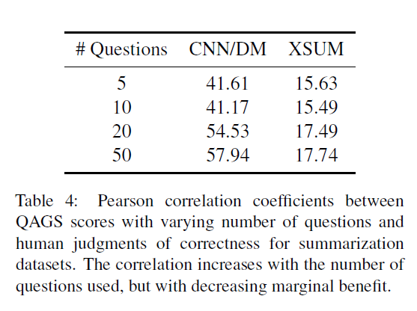
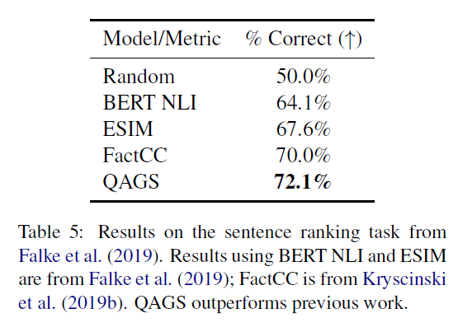
Method

Slide 15
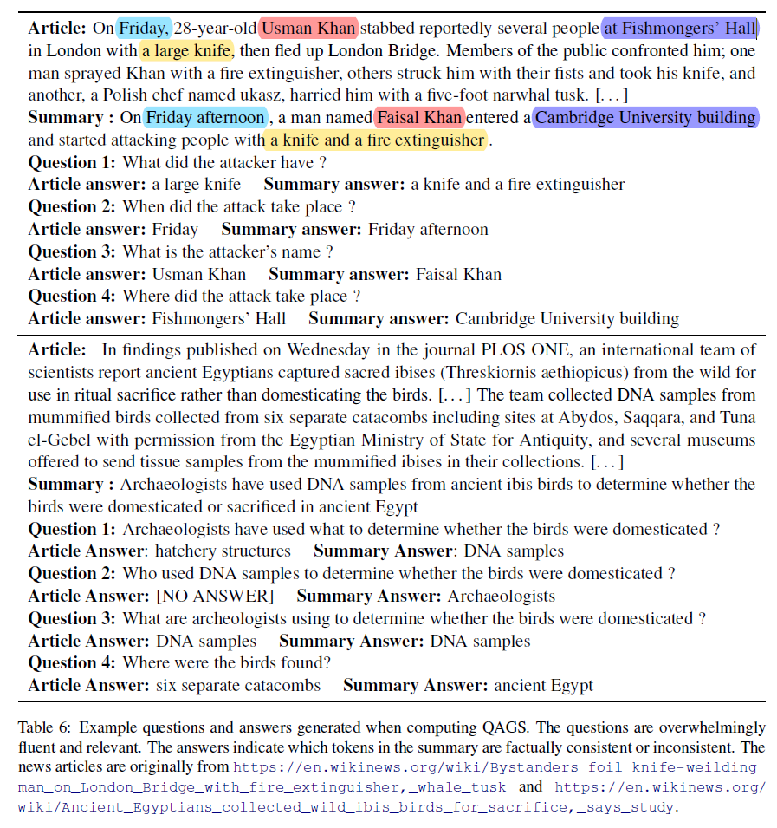
Experimental

Slide 16
4
Result

Slide 17
Result
QAGS correlates with human judgments of factuality significantly better than standard automatic evaluation metrics for summarization, and outperforms related NLI-based approaches to factual consistency checking.
Notes:
本文提出的框架用于图像标题，机器翻译是很有前景的

Slide 18
Thanks

